Slide 1
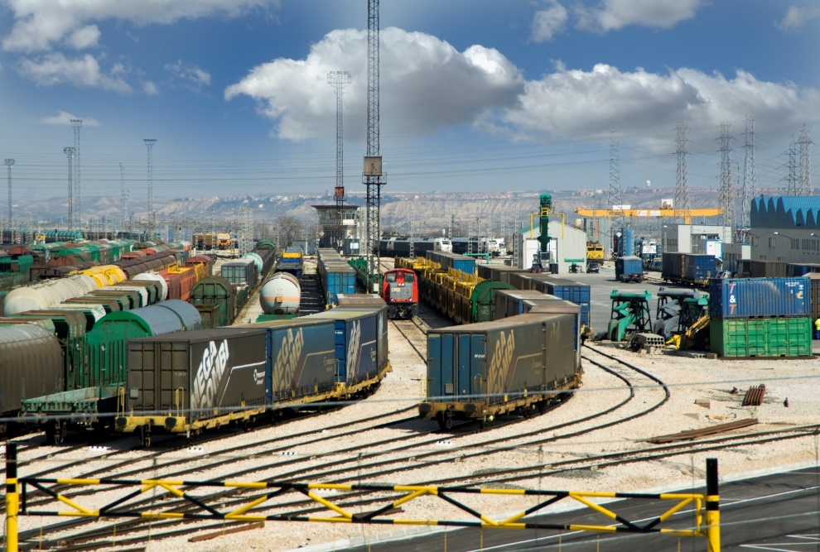
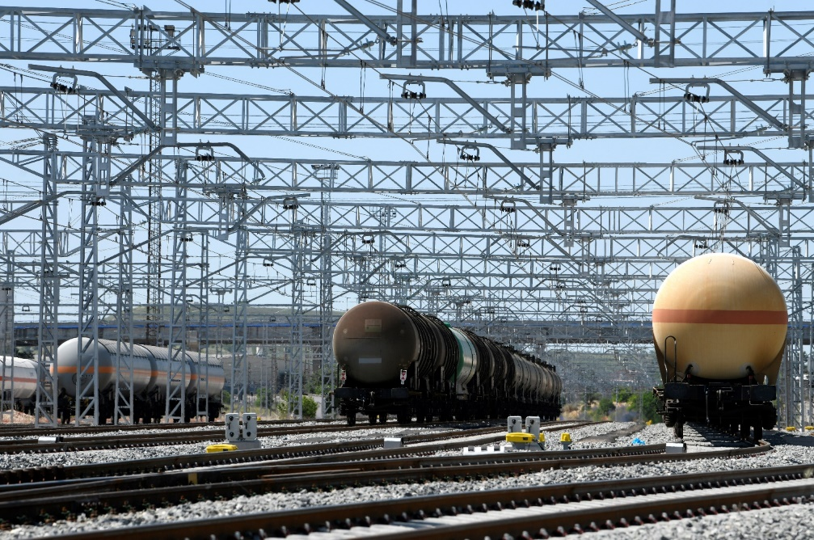
Resumen Autorizaciones Conexión de Infraestructura Ferroviarias de Titularidad Privada (Cargaderos), a la RFIG
Autorizaciones Concedidas - Informe ENERO 2023
DIRECCIÓN GENERAL DE NEGOCIO Y OPERACIONES COMERCIALES
Dirección Explotación Comercial – Subdirección de Relaciones con Operadores Ferroviarios

Slide 2
Autorizaciones de Cargaderos concedidas (I)
Nº | UBICACIÓN | EMPRESA | ACTIVIDAD | FECHA AUTORIZACIÓN
1 | NOBLEJAS (TOLEDO) | CEMENTOS DEL TAJO, S.A.U. | CEMENTOS | 18/07/2006
2 | OCAÑA (TOLEDO) | FERROVIAL AGROMAN, S.A. | MAQUINARIA DE VÍA | 27/07/2006
3 | LA ROBLA (LEÓN) | UNIÓN FENOSA GENERACIÓN, S.A. | CARBÓN/CENIZAS | 09/10/2006
4 | SAGUNTO (VALENCIA) | ALGETREN LOGÍSTICA, S.A. | SIDERÚRGICOS | 14/11/2006
5 | VILLASEQUILLA (TOLEDO) | TERRAFIELD, S.L. | CEMENTOS | 19/12/2006
6 | VILLALUENGA YUNCLER (TOLEDO) | MEGAMALLA, S.L. | SIDERÚRGICOS | 03/04/2007
7 | VALDETORRES (BADAJOZ) | BIOENERGÉTICA EXTREMEÑA, S.L. | COMBUSTIBLES | 08/05/2007
8 | NOBLEJAS (TOLEDO) | ACCIONA INFRAESTRUCTURAS, S.A. | MAT. FERROVIARIO | 05/06/2007
9 | CASTEJÓN DE EBRO (NAVARRA) | TRENASA, S.A. | MAT. FERROVIARIO | 05/06/2007
10 | CAÑADA DE CALATRAVA (CIUDAD REAL) | CR AEROPUERTOS, S.L. | INTERMODAL | 03/07/2007
11 | ALCALÁ DE GUADAIRA (SEVILLA) | AZVI, S.A. | MAQUINARIA DE VÍA | 27/07/2007
12 | LLANO DE LA GRANJA (BADAJOZ) | A.G. SIDERÚRGICA BALBOA, S.A. | SIDERÚRGICOS | 28/08/2007
13 | EL GOLOSO (MADRID) | MINISDEF | MILITAR | 02/10/2007
14 | NOBLEJAS (TOLEDO) | SACYR, S.A. | MAQUINARIA DE VÍA | 06/11/2007
15 | YUNQUERA (GUADALAJARA) | PTO. SECO AZUQUECA DE HENARES, S.A. | INTERMODAL | 04/12/2007
16 | GUAREÑA (BADAJOZ) | EMERITA SERVICIOS FERROVIARIOS, S.A. | TRAVIESAS | 25/03/2008
17 | LOS SANTOS DE MAIMONA (BADAJOZ) | REFINERÍA BALBOA, S.A. | COMBUSTIBLES | 01/04/2008
18 | TÁRREGA (LLEIDA) | SIO LOGÍSTICA, S.L. | INTERMODAL | 01/04/2008
1x

Slide 3
Autorizaciones de Cargaderos concedidas (II)
Nº | UBICACIÓN | EMPRESA | ACTIVIDAD | FECHA AUTORIZACIÓN
19 | ARANDA DE DUERO (BURGOS) | ARANDA INTERMODAL, S.L. | SIDERÚRG/ALIMENT. | 20/05/2008
20 | ALCÁZAR DE SAN JUAN (CIUDAD REAL) | BIOETANOL DE LA MANCHA, S.L. | COMBUSTIBLES | 17/06/2008
21 | TEMBLEQUE (TOLEDO) | NICEROCK LOGISTIC ONE, S.L. | INTERMODAL | 08/07/2008
22 | CALAF (BARCELONA) | TRANSOCI-AREAS, S.A. | AUTOMOCIÓN | 02/09/2008
23 | GETAFE (MADRID) | CON.URB.POL.EMP. LA CARPETANIA | SIDERÚRGICOS | 30/09/2008
24 | VECIANA (BARCELONA) | SINTAX, S.A. | AUTOMOCIÓN | 30/09/2008
25 | BOBADILLA (MÁLAGA) | PUERTO SECO ANTEQUERA S.L. | INTERMODAL | 04/11/2008
26 | ZARAGOZA - CORBERA ALTA (ZARAGOZA) | MERCAZARAGOZA, S.L. (tmZ) | INTERMODAL | 08/01/2009
27 | VILAMALLA (GIRONA) | CIMALSA | INTERMODAL | 20/01/2009
28 | HELLÍN (ALBACETE) | ESINSA S.A. | SIDERÚRG./INTERMOD. | 10/03/2009
29 | EL PRAT DE LLOBREGAT (BARCELONA) | ARACRE, S.A. - BAMESA | SIDERÚRGICOS | 24/03/2009
30 | VILLARRUBIA DE SANTIAGO (TOLEDO) | ARYTEL VILLARRUBIA, S.A. | AGRI/COMBUS/INTERM | 12/05/2009
31 | ZARAGOZA | ALIF-VF | INTERMODAL/VARIOS | 12/05/2009
32 | GUADALAJARA | D.T.L. , S.A. | INTERMODAL/VARIOS | 01/06/2009
33 | SELGUA (HUESCA) | TERMINAL INTERMODAL MONZON, S.L. | INTERMODAL | 08/06/2009
34 | VADOLLANO (JAÉN) (ANULADA POR Nº 49) | FERROCARRILES JUNTA ANDALUCIA | MAT. FERROVIARIO | 14/12/2009
35 | POZALDEZ (VALLADOLID) | CONSTRUC. Y PROMO. COPROSA S.A. | MAQUINARIA DE VÍA | 08/03/2010
36 | NOBLEJAS (TOLEDO) | ACCIONA INFRAESTRUCTURAS, S.A. | MAQUINARIA DE VÍA | 23/03/2010
1x

Slide 4
Autorizaciones de Cargaderos concedidas (III)
Nº | UBICACIÓN | EMPRESA | ACTIVIDAD | FECHA AUTORIZACIÓN
37 | VILLALUENGA-YUNCLER (TOLEDO) | PLASSER ESPAÑOLA S.A. | MAQUINARIA DE VÍA | 02/06/2010
38 | CELLA (TERUEL) | PLATEA GESTIÓN, S.A. | INTERMODAL | 27/09/2010
39 | LOS CORRALES DE BUELNA (CANTABRIA) | SOLVAY QUÍMICA, S.A. | MINERAL | 18/04/2011
40 | PANCORBO (BURGOS) | PUERTO DE BILBAO | INTERMODAL | 10/10/2011
41 | ALCÁZAR DE SAN JUAN (CIUDAD REAL) | BIOETANOL DE LA MANCHA, S.L. | COMBUSTIBLES | 17/10/2011
42 | ARANJUEZ (MADRID) | MADRID SUR LOGÍSTICA S.A. – MASLOGÍSTICA | CENTRO LOGÍSTICO | 03/10/2012
43 | TEJARES-CHAMBERÍ – SALAMANCA - | ZONA DE ACTIVIDADES LOGÍSTICAS S.A. | PLATAFORMA LOGÍSTICA | 15/03/2013
44 | MIRANDA DE EBRO (BURGOS) | CENTRO LOGÍSTICO DE MIRANDA DE EBRO S.A. | CONTENEDORES | 25/04/2013
45 | TARRAGONA | BASF ESPAÑOLA S.L. | CONTENEDORES-QUÍMICOS | 24/01/2014
46 | ARÉVALO (ÁVILA) | HARINERA VILAFRANQUINA S.A. | CEREALES Y DERIVADOS | 07/03/2014
47 | MARCHAMALO (GUADALAJARA) | DESARROLLOS TECNOLÓGICOS Y LOGÍSTICOS S.A. | PLATAFORMA LOGÍSTICA | 09/05/2014
48 | MÉRIDA (BADAJOZ) | JUNTA DE EXTREMADURA | CENTRO INTERMODAL | 18/09/2015
49 | VADOLLANO (JAÉN) (ANULA Y SUSTITUYE Nº 34) | JUNTA DE ANDALUCÍA | MATERIAL FERROVIARIO | 21/06/2016
50 | BADAJOZ | JUNTA DE EXTREMADURA | PLATAFORMA LOGÍSTICA | 18/11/2016
51 | SALVATERRA-AS NEVES (VIGO) | AUTORIDAD PORTUARIA DE VIGO (PLISAN) | PLATAFORMA LOGÍSTICA | 13/12/2017
52 | VILLALONQUEJAR (BURGOS) | ADISSEO ESPAÑA, S.A. | CONTENEDORES-QUÍMICOS | 13/12/2017
53 | VALDELAMUSA (HUELVA) | MINAS DE AGUAS TEÑIDAS, S.A.U. | MINERAL | 19/10/2018
54 | GUADALAJARA (ANTES DTL, 2ª AUT. CONEXIÓN) | AUTORIDAD PORTUARIA DE TARRAGONA | INTERMODAL | 06/10/2020
1x
4

Slide 5
Autorizaciones de Cargaderos concedidas (IV)
Nº | UBICACIÓN | EMPRESA | ACTIVIDAD | FECHA AUTORIZACIÓN
55 | VILLAFRÍA (BURGOS) | KRONOSPAN, S.L. | MADERAS Y DERIVADOS | 01/06/2021
56 | LUGO DE LLANERA (ASTURIAS) | TALLERES ALEGRÍA, S.L. | MATERIAL FERROVIARIO | 24/06/2021
57 | TAMARITE-ALTORRICÓN (HUESCA) | PONENTIA LOGISTICS, S.A. | AGRÍCOLA/ALIMENTACIÓN | 19/10/2021
58 | ZARAGOZA - CORBERA ALTA (3ª AUT. CONEXIÓN) | TERMINAL MARÍTIMA DE ZARAGOZA, S.L. | INTERMODAL | 03/05/2022
5

